Slide 1
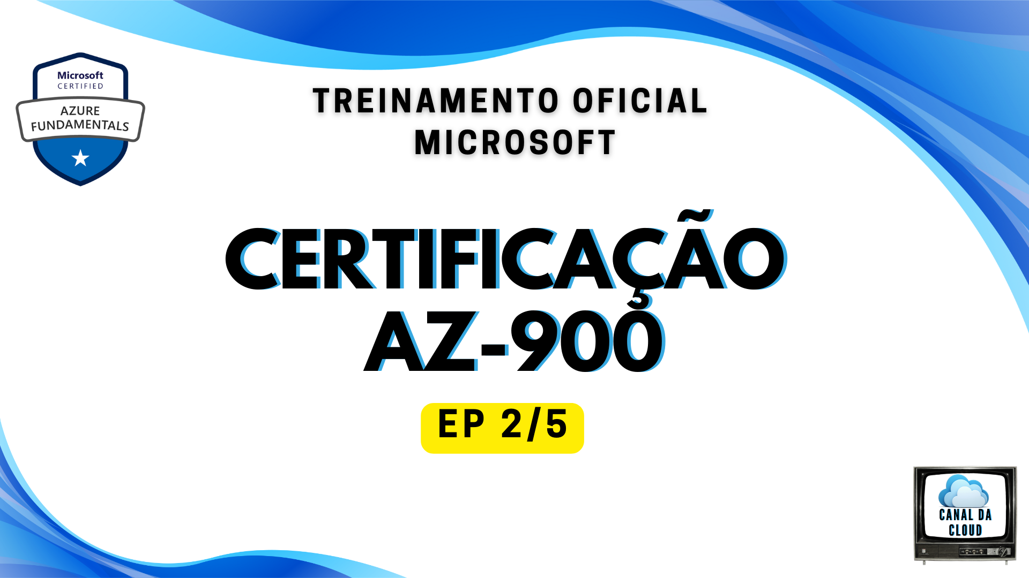
Notes:
Ajuste a capa para AZ-900T00 ou AZ-900T0.
Agora, este conteúdo no SkillPipe está alinhado ao conteúdo no Learn. A seção de anotações do PPT vai reunir exercícios gratuitos da área restrita do Learn disponíveis e fornecer links diretos que podem ser compartilhados com os alunos (caso eles não consigam criar uma conta gratuita do Azure e não estejam acompanhando no Learn).
Roteiro de aprendizagem do Learn: https://docs.microsoft.com/pt-br/learn/paths/az-900-describe-core-azure-services/

Slide 2


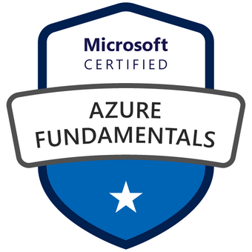

Episódio 2: Principais serviços do Azure
www.youtube.com/canaldacloud
Notes:
Ajuste a capa para AZ-900T00 ou AZ-900T0.
Agora, este conteúdo no SkillPipe está alinhado ao conteúdo no Learn. A seção de anotações do PPT vai reunir exercícios gratuitos da área restrita do Learn disponíveis e fornecer links diretos que podem ser compartilhados com os alunos (caso eles não consigam criar uma conta gratuita do Azure e não estejam acompanhando no Learn).
Roteiro de aprendizagem do Learn: https://docs.microsoft.com/pt-br/learn/paths/az-900-describe-core-azure-services/

Slide 3

Agenda
Componentes de Arquitetura do Azure
Principais Recursos do Azure
www.youtube.com/canaldacloud
Notes:
Observação sobre ordem de conteúdo no Learn e SkillPipe:
Slides 1-5
https://docs.microsoft.com/pt-br/learn/modules/azure-architecture-fundamentals/introduction
https://docs.microsoft.com/pt-br/learn/modules/azure-architecture-fundamentals/overview

Slide 4

Componentes da arquitetura do Azure
Módulo 1
www.youtube.com/canaldacloud
Notes:
Observação sobre ordem de conteúdo no Learn e SkillPipe:
Slides 3-5
https://docs.microsoft.com/pt-br/learn/modules/azure-architecture-fundamentals/introduction
https://docs.microsoft.com/pt-br/learn/modules/azure-architecture-fundamentals/overview

Slide 5
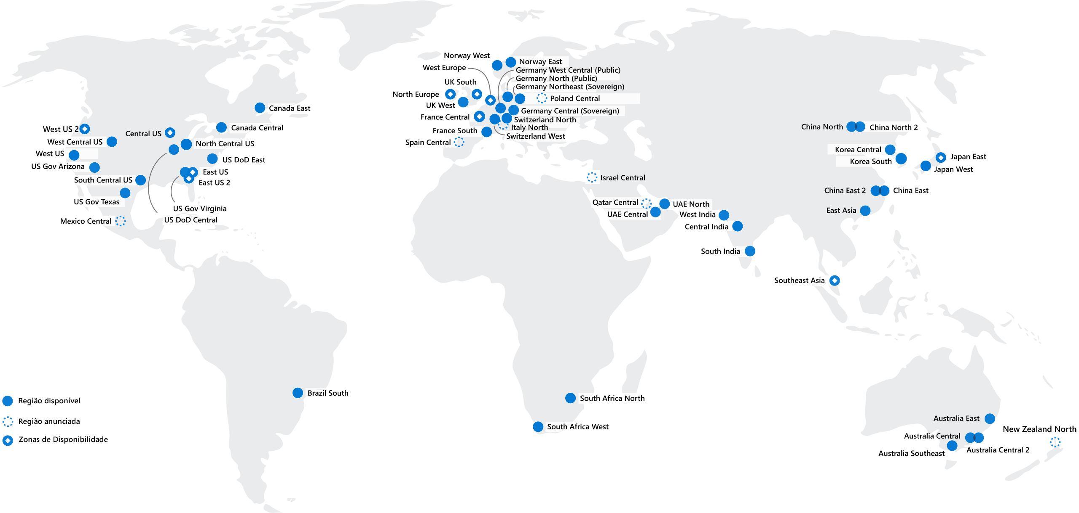
Regiões
O Azure oferece mais regiões globais do que qualquer outro provedor de nuvem com mais de 60 regiões representando mais de 140 países
As regiões são compostas de um ou mais datacenters muito próximos.
Fornecer flexibilidade e escala para reduzir a latência do cliente.
Preservar a residência de dados com uma oferta de conformidade abrangente.
www.youtube.com/canaldacloud
© Copyright Microsoft Corporation. Todos os direitos reservados.
Notes:
Uma região representa uma coleção de datacenters.
Fornecer flexibilidade e escala.
Preservar a residência de dados.
Selecionar regiões próximas de seus usuários.
Estar ciente da disponibilidade de implantação da região.
Há serviços globais que são independentes da região.
Uma lista de regiões e suas localizações está disponível em https://azure.microsoft.com/pt-br/global-infrastructure/locations/
Observação sobre ordem de conteúdo no Learn e SkillPipe:
Slides 6-10
https://docs.microsoft.com/pt-br/learn/modules/azure-architecture-fundamentals/regions-availability-zones

Slide 6
Pares de Regiões
Região
Centro-Norte dos EUA
Leste dos EUA
Oeste dos EUA 2​
Leste dos EUA 2​
Canadá Central​
Norte da Europa
Oeste do Reino Unido
Alemanha Central​
Sudeste da Ásia
Leste da China​
Leste do Japão
Sudeste da Austrália
Sul da Índia
Sul do Brasil (Principal)​
Região
Centro-Sul dos EUA
Oeste dos EUA
Centro-Oeste dos EUA
EUA Central
Leste do Canadá
Oeste da Europa
Sul do Reino Unido
Nordeste da Alemanha
Leste da Ásia
Norte da China​
Oeste do Japão
Leste da Austrália
Índia Central​
Centro-Sul dos EUA ​
No mínimo 300 milhas de separação entre pares de regiões.
Replicação automática para alguns serviços.
Recuperação de região priorizada em caso de interrupção.
As atualizações são lançadas sequencialmente para minimizar o tempo de inatividade.
Link da Web: https://aka.ms/PairedRegions-ptb
www.youtube.com/canaldacloud
© Copyright Microsoft Corporation. Todos os direitos reservados.
Notes:
Cada região do Azure é emparelhada com outra região.
O Azure escolhe no mínimo 300 milhas de separação entre datacenters em um par regional.
Alguns serviços fornecem replicação automática para a região emparelhada.
Em uma interrupção, a recuperação de uma região é priorizada em cada par.
As atualizações do sistema do Azure são distribuídas em regiões emparelhadas sequencialmente, não ao mesmo tempo.
Lista de geografias, regiões, pares de regiões e outros detalhes - https://azure.microsoft.com/pt-br/global-infrastructure/geographies/
Uma lista completa de pares de regiões está disponível em https://docs.microsoft.com/pt-br/azure/best-practices-availability-paired-regions#what-are-paired-regions
Observação sobre ordem de conteúdo no Learn e SkillPipe:
Slides 6-10
https://docs.microsoft.com/pt-br/learn/modules/azure-architecture-fundamentals/regions-availability-zones

Slide 7
Opções de Disponibilidade
SLA VM
99,9% com Armazenamento Premium
SLA VM
99,99%
RECUPERAÇÃO DE DESASTRE DE VÁRIAS REGIÕES
Região 1
Região 2
VM ÚNICA
Lift-and-shift mais fácil
ZONAS DE DISPONIBILIDADE
Proteção contra falhas no datacenter inteiro
PARES DE REGIÕES
Proteção regional dentro dos Limites de Residência de Dados
www.youtube.com/canaldacloud
Notes:
Este slide apresenta os próximos tópicos. É possível também usar o slide no final da lição a ser
Observação sobre ordem de conteúdo no Learn e SkillPipe:
Slides 6-10
https://docs.microsoft.com/pt-br/learn/modules/azure-architecture-fundamentals/regions-availability-zones
revisada.

Slide 8
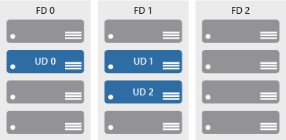

Zonas de disponibilidade
Oferecer proteção contra tempo de inatividade por causa de falha do datacenter.
Separar fisicamente os datacenters dentro da mesma região.
Cada datacenter é equipado com alimentação, resfriamento e rede independentes.
Conectado por meio de redes privadas de fibra óptica.
Região do Azure
Zona de Disponibilidade 1
Zona de Disponibilidade 2
Zona de Disponibilidade 3
www.youtube.com/canaldacloud
© Copyright Microsoft Corporation. Todos os direitos reservados.
Notes:
Separar fisicamente os locais dentro de uma região do Azure.
Leva os conjuntos de disponibilidade para o próximo nível
Inclui um ou mais datacenters, equipados com alimentação, resfriamento e rede independentes.
Funciona como um limite de isolamento.
Se uma zona de disponibilidade ficar inativa, as outras continuarão funcionando.
Mais detalhes sobre Zonas de Disponibilidade no Azure estão disponíveis em https://docs.microsoft.com/pt-br/azure/availability-zones/az-overview
Observação sobre ordem de conteúdo no Learn e SkillPipe:
Slides 6-10
https://docs.microsoft.com/pt-br/learn/modules/azure-architecture-fundamentals/regions-availability-zones

Slide 9






Recursos do Azure
Recursos do Azure são componentes como armazenamento, máquinas virtuais e redes que estão disponíveis para criar soluções em nuvem.
Máquinas virtuais
Contas de Armazenamento
Redes Virtuais
Serviços de Aplicativos
Bancos de Dados SQL
Funções
www.youtube.com/canaldacloud
Notes:
Observação sobre ordem de conteúdo no Learn e SkillPipe:
Slides 11-13
https://docs.microsoft.com/pt-br/learn/modules/azure-architecture-fundamentals/resources-resource-manager

Slide 10
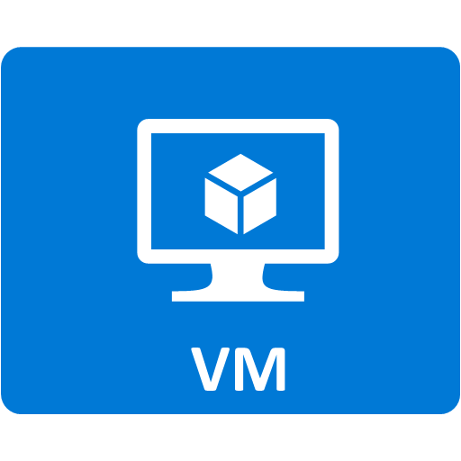


Grupos de recursos
Um grupo de recursos é um contêiner para gerenciar e agregar recursos em uma única unidade.
Os recursos podem existir em apenas um grupo de recursos.
Os recursos podem existir em diferentes regiões.
Os recursos podem ser movidos para diferentes grupos de recursos.
Os aplicativos podem utilizar vários grupos de recursos.
Grupos de recursos (Web + BD, VM, Armazenamento) em um grupo
OU
Grupo de recursos Web e BD
Grupo de recursos Máquina virtual
Grupo de recursos Armazenamento
www.youtube.com/canaldacloud
© Copyright Microsoft Corporation. Todos os direitos reservados.
Notes:
Contêineres para vários recursos que compartilham o mesmo ciclo de vida.
Agrega recursos em uma única unidade gerenciável.
Cada recurso do Azure deve existir em um (e apenas um) grupo de recursos.
Proteger no nível do grupo de recursos (ou recurso) - usando o controle de acesso baseado em função (RBAC).
Observação sobre ordem de conteúdo no Learn e SkillPipe:
Slides 11-13
https://docs.microsoft.com/pt-br/learn/modules/azure-architecture-fundamentals/resources-resource-manager

Slide 11
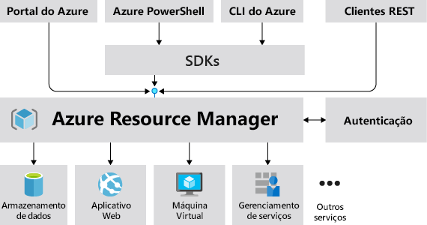
Azure Resource Manager
O Azure Resource Manager (ARM) oferece uma camada de gerenciamento que permite que você crie, atualize e exclua recursos na sua assinatura do Azure.
www.youtube.com/canaldacloud
© Copyright Microsoft Corporation. Todos os direitos reservados.
Notes:
Oferece uma camada de gerenciamento que permite que você crie, atualize e exclua recursos na sua assinatura do Azure.
Criar, configurar, gerenciar e excluir recursos e grupos de recursos.
Organiza recursos.
Controla o acesso e os recursos.
Automatiza usando diferentes ferramentas e SDKs.
Armazena layouts em arquivos JSON.
Veja mais detalhes sobre o Azure Resource Manager em https://docs.microsoft.com/pt-br/azure/azure-resource-manager
Observação sobre ordem de conteúdo no Learn e SkillPipe:
Slides 11-13
https://docs.microsoft.com/pt-br/learn/modules/azure-architecture-fundamentals/resources-resource-manager

Slide 12
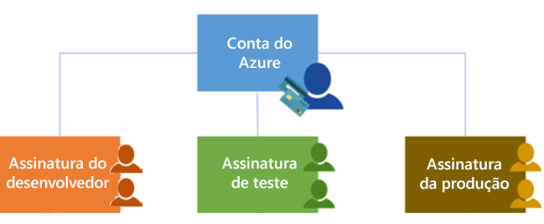
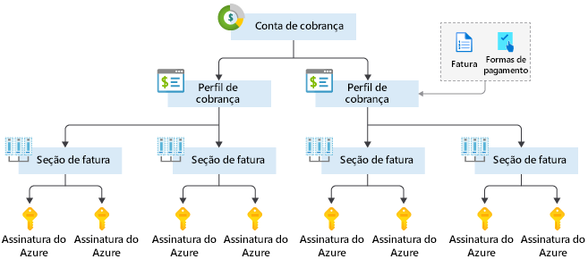
Assinaturas do Azure
Uma assinatura do Azure fornece a você acesso autenticado e autorizado às contas do Azure.
Limite de cobrança: gerar faturas e relatórios de cobrança separados para cada assinatura.
Limite de controle de acesso: gerenciar e controlar o acesso aos recursos que os usuários provisionam com assinaturas específicas.
www.youtube.com/canaldacloud
Notes:
Uma conta pode ter uma ou várias assinaturas.
A assinatura do Azure oferece - https://azure.microsoft.com/pt-br/support/legal/offer-details/
Observação sobre ordem de conteúdo no Learn e SkillPipe:
Slides 14 e 16
https://docs.microsoft.com/pt-br/learn/modules/azure-architecture-fundamentals/management-groups-subscriptions

Slide 13
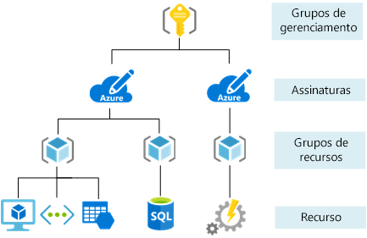
Grupos de Gerenciamento
Os grupos de gerenciamento podem incluir várias assinaturas do Azure.
As assinaturas herdam as condições aplicadas ao grupo de gerenciamento.
É possível oferecer suporte a 10.000 grupos de gerenciamento em um único diretório.
Uma árvore de grupos de gerenciamento pode oferecer suporte a até seis níveis de profundidade.
www.youtube.com/canaldacloud
Notes:
Os grupos de gerenciamento podem incluir várias assinaturas do Azure.
As assinaturas herdam as condições aplicadas ao grupo de gerenciamento.
É possível oferecer suporte a 10.000 grupos de gerenciamento em um único diretório.
Uma árvore de grupos de gerenciamento pode oferecer suporte a até seis níveis de profundidade.
Grupos de gerenciamento - https://docs.microsoft.com/pt-br/azure/governance/management-groups/
Observação sobre ordem de conteúdo no Learn e SkillPipe:
Slides 14 e 16
https://docs.microsoft.com/pt-br/learn/modules/azure-architecture-fundamentals/management-groups-subscriptions

Slide 14

Principais recursos do Azure
Módulo 2
www.youtube.com/canaldacloud
Notes:
Incluir o slide de Ferramentas de Gerenciamento do Azure antes de seguir as orientações. Este slide está na Lição 05.
Observação sobre ordem de conteúdo no Learn e SkillPipe:
Slides 17-18
https://docs.microsoft.com/pt-br/learn/modules/azure-compute-fundamentals/introduction

Slide 15




Serviços de computação do Azure
A computação do Azure é um serviço de computação sob demanda que fornece recursos de computação, como discos, processadores, memória, rede e sistemas operacionais.
Máquinas
Virtuais
Aplicativo
Aplicativos
Instâncias de Contêiner
Serviços de Kubernetes do Azure (AKS)
Área de Trabalho Virtual do Azure
www.youtube.com/canaldacloud
Notes:
https://azure.microsoft.com/pt-br/services/app-service/#product-overview
Observação sobre ordem de conteúdo no Learn e SkillPipe:
https://docs.microsoft.com/pt-br/learn/modules/azure-compute-fundamentals/overview

Slide 16
Máquinas virtuais do Azure
As Máquinas Virtuais (VM) do Azure são emulações de software de computadores físicos.
Inclui processador virtual, memória, armazenamento e rede.
Oferta de IaaS que oferece personalização e controle total.
www.youtube.com/canaldacloud
© Copyright Microsoft Corporation. Todos os direitos reservados.
Notes:
Desenvolvimento e teste – as VMs do Azure oferecem uma maneira rápida e fácil de criar um computador com configurações específicas exigidas para codificar e testar um aplicativo.
Aplicativos na nuvem – Como a demanda do aplicativo pode flutuar, pode ser econômico executá-lo em uma VM no Azure. Você paga por VMs adicionais quando precisa delas e desativa-as quando não precisa.
Datacenter ampliado – As máquinas virtuais em uma rede virtual do Azure podem ser facilmente conectadas à rede da organização.
Máquinas virtuais do Azure - https://azure.microsoft.com/pt-br/services/virtual-machines/
Serviços de aplicativos - https://azure.microsoft.com/pt-br/services/app-service/
Observação sobre ordem de conteúdo no Learn e SkillPipe:
https://docs.microsoft.com/pt-br/learn/modules/azure-compute-fundamentals/azure-virtual-machines

Slide 17

Serviços de Aplicativo do Azure
O Serviço de Aplicativo do Azure é uma plataforma totalmente gerenciada para criar, implantar e escalar aplicativos Web e APIs com rapidez.
Trabalha com .NET, .NET Core, Node.js, Java, Python ou php.
Oferta de PaaS com requisitos de nível corporativo de desempenho, segurança e conformidade.
www.youtube.com/canaldacloud
© Copyright Microsoft Corporation. Todos os direitos reservados.
Notes:
Observação sobre ordem de conteúdo no Learn e SkillPipe:
https://docs.microsoft.com/pt-br/learn/modules/azure-compute-fundamentals/azure-app-services

Slide 18
Serviços de Contêiner do Azure
Os Contêineres do Azure são um ambiente virtualizado leve que não exige gerenciamento do sistema operacional e pode responder a mudanças sob demanda.
Instâncias de Contêiner do Azure: uma oferta do PaaS que executa um contêiner no Azure sem precisar gerenciar uma máquina virtual ou serviços adicionais.
Serviço de Kubernetes do Azure: um serviço de orquestração para contêineres com arquiteturas distribuídas e grandes volumes de contêineres.
www.youtube.com/canaldacloud
© Copyright Microsoft Corporation. Todos os direitos reservados.
Notes:
Contêineres são um ambiente de virtualização. No entanto, diferente das máquinas virtuais, você não gerencia um sistema operacional. Os contêineres devem ser leves e são projetados para serem criados, dimensionados e interrompidos dinamicamente.
Instâncias de Contêiner do Azure - https://azure.microsoft.com/pt-br/services/container-instances/
Serviço de Kubernetes do Azure - https://azure.microsoft.com/pt-br/services/kubernetes-service/
Observação sobre ordem de conteúdo no Learn e SkillPipe:
https://docs.microsoft.com/pt-br/learn/modules/azure-compute-fundamentals/azure-container-services

Slide 19
Área de Trabalho Virtual do Azure
A Área de Trabalho Virtual do Azure é uma virtualização de desktop e aplicativo que roda na nuvem.
Criar um ambiente completo de virtualização da área de trabalho sem precisar executar outros servidores de gateway.
Publicar pools de host ilimitados para acomodar várias cargas de trabalho.
Reduzir custos com recursos em pool, com várias sessões.
www.youtube.com/canaldacloud
© Copyright Microsoft Corporation. Todos os direitos reservados.
Notes:
https://docs.microsoft.com/pt-br/azure/virtual-desktop/overview
Observação sobre ordem de conteúdo no Learn e SkillPipe:
https://docs.microsoft.com/pt-br/learn/modules/azure-compute-fundamentals/windows-virtual-desktop
Observação: A Área de Trabalho Virtual do Windows foi atualizada para a Área de Trabalho Virtual do Azure, mas a URL listada nas observações continuará a mesma na próxima atualização de JTA.

Slide 20


Serviços de rede do Azure
A Rede Virtual (VNet) do Azure permite que recursos do Azure se comuniquem entre si, com a Internet e com redes locais.
O Gateway de Rede Virtual Privada (VPN) é usado para enviar tráfego criptografado entre uma rede virtual do Azure e um local na Internet pública.
O Express Route do Azure amplia redes locais para o Azure por meio de uma conexão privada facilitada por um provedor de conectividade.
www.youtube.com/canaldacloud
Notes:
Observação sobre ordem de conteúdo no Learn e SkillPipe:
Várias unidades do Learn abordam o conteúdo deste slide
https://docs.microsoft.com/pt-br/learn/modules/azure-networking-fundamentals/introduction
https://docs.microsoft.com/pt-br/learn/modules/azure-networking-fundamentals/azure-virtual-network-fundamentals
https://docs.microsoft.com/pt-br/learn/modules/azure-networking-fundamentals/azure-virtual-network-settings
https://docs.microsoft.com/pt-br/learn/modules/azure-networking-fundamentals/azure-vpn-gateway-fundamentals
https://docs.microsoft.com/pt-br/learn/modules/azure-networking-fundamentals/express-route-fundamentals

Slide 21


Serviços de armazenamento do Azure
O armazenamento de contêiner (blob) é otimizado para armazenar grandes quantidades de dados não estruturados, como dados binários ou de texto.
O armazenamento em disco fornece discos para máquinas virtuais, aplicativos e outros serviços acessarem e usarem.
Os Arquivos do Azure configuram compartilhamentos de arquivos de rede altamente disponíveis que podem ser acessados usando o protocolo padrão Bloco de Mensagens do Servidor (SMB).
www.youtube.com/canaldacloud
Notes:
Serviços de armazenamento - https://azure.microsoft.com/pt-br/product-categories/storage/
Observação sobre ordem de conteúdo no Learn e SkillPipe:
Várias unidades do Learn abordam o conteúdo deste slide
https://docs.microsoft.com/pt-br/learn/modules/azure-storage-fundamentals/introduction
https://docs.microsoft.com/pt-br/learn/modules/azure-storage-fundamentals/azure-storage-accounts
https://docs.microsoft.com/pt-br/learn/modules/azure-storage-fundamentals/azure-disk-storage
https://docs.microsoft.com/pt-br/learn/modules/azure-storage-fundamentals/azure-blob-container-storage
https://docs.microsoft.com/pt-br/learn/modules/azure-storage-fundamentals/azure-file-storage

Slide 22



Camadas de acesso de armazenamento do Azure
Quente (Hot) | Frio (Cool) | Arquivar(Archive)
Otimizada para armazenamento de dados acessados com frequência. | Otimizada para armazenamento de dados acessados com pouca frequência e armazenados por pelo menos 30 dias. | Otimizada para armazenamento de dados acessados raramente e armazenados por pelo menos 180 dias com requisitos de latência flexíveis.
Você pode alternar entre essas camadas de acesso a qualquer momento.
www.youtube.com/canaldacloud
Notes:
Observação sobre ordem de conteúdo no Learn e SkillPipe:
https://docs.microsoft.com/pt-br/learn/modules/azure-storage-fundamentals/azure-storage-tiers

Slide 23



Serviços de banco de dados do Azure
O Azure Cosmos Database é um serviço de banco de dados distribuído globalmente que escala de maneira elástica e independente a taxa de transferência e o armazenamento.
O Banco de Dados SQL do Azure é um banco de dados relacional como serviço, baseado na última versão estável do mecanismo de banco de dados do Microsoft SQL Server.
O Banco de Dados do Azure para MySQL é um serviço do banco de dados MySQL totalmente gerenciado para desenvolvedores de aplicativos.
O Banco de Dados do Azure para PostgreSQL é um serviço de banco de dados relacional baseado no mecanismo de banco de dados Postgres open-source.
www.youtube.com/canaldacloud
© Copyright Microsoft Corporation. Todos os direitos reservados.
Notes:
✔️ Estas são apenas algumas de nossas ofertas de serviço do banco de dados. Reserve um minuto para analisar outros serviços do banco de dados e [encontrar o produto de que você precisa](https://azure.microsoft.com/pt-br/product-categories/databases/).
Azure Cosmos DB - https://azure.microsoft.com/pt-br/services/cosmos-db/
Banco de Dados SQL do Azure - https://azure.microsoft.com/pt-br/services/sql-database/
Observação sobre ordem de conteúdo no Learn e SkillPipe:
Várias unidades do Learn abordam o conteúdo deste slide
https://docs.microsoft.com/pt-br/learn/modules/azure-database-fundamentals/introduction
https://docs.microsoft.com/pt-br/learn/modules/azure-database-fundamentals/azure-cosmos-db
https://docs.microsoft.com/pt-br/learn/modules/azure-database-fundamentals/azure-sql-database
https://docs.microsoft.com/pt-br/learn/modules/azure-database-fundamentals/azure-mysql-database
https://docs.microsoft.com/pt-br/learn/modules/azure-database-fundamentals/azure-postgresql-database

Slide 24

Instância Gerenciada de SQL do Azure
A Instância Gerenciada de SQL do Azure permite que os clientes existentes do SQL Server façam “lift and shift” dos aplicativos locais para a nuvem com o mínimo de alterações no aplicativo e no banco de dados.
Plataforma como serviço totalmente gerenciada e sempre atualizada.
Preserva todos os recursos do PaaS (atualizações de versão e aplicação de patch automáticas, backups automatizados e alta disponibilidade)
Troca as licenças existentes para taxas descontadas na Instância Gerenciada de SQL usando o Benefício Híbrido do Azure
www.youtube.com/canaldacloud
Notes:
A Instância Gerenciada de SQL do Azure é o serviço de banco de dados de nuvem escalonável e inteligente que combina a mais ampla compatibilidade do mecanismo de banco de dados do SQL Server com todos os benefícios de uma plataforma como serviço totalmente gerenciada e perene. A Instância Gerenciada de SQL tem quase 100% de compatibilidade com o mecanismo de banco de dados mais recente do SQL Server (Edição Enterprise), fornecendo uma implementação de rede virtual (VNet) nativa que lida com preocupações comuns de segurança e um modelo de negócios favorável para os clientes existentes do SQL Server. A Instância Gerenciada de SQL permite que os clientes existentes do SQL Server façam “lift and shift” dos aplicativos locais para a nuvem com o mínimo de alterações no aplicativo e no banco de dados. Ao mesmo tempo, a Instância Gerenciada de SQL preserva todos os recursos do PaaS (atualizações de versão e aplicação de patch automáticas, backups automatizados, alta disponibilidade) que reduzem muito o TCO e a sobrecarga de gerenciamento.
Observação sobre ordem de conteúdo no Learn e SkillPipe:
https://docs.microsoft.com/pt-br/learn/modules/azure-database-fundamentals/azure-sql-managed-instance

Slide 25

Teste de conhecimento
www.youtube.com/canaldacloud
www.youtube.com/canaldacloud

Slide 26
Ao planejar migrar um site público para o Azure, você deve:
Se planejar para pagar os custos mensais de uso
Pague para transferir todos os dados do site para o Azure
Implantar uma VPN
Reduzir o número de conexões com o site
www.youtube.com/canaldacloud
Notes:
Observação sobre o conteúdo do Learn/SkillPipe:
Slides 16-23 https://docs.microsoft.com/pt-br/learn/modules/fundamental-azure-concepts/categories-of-cloud-services

Slide 27
Qual serviço fornece computação sem servidor no Azure?
Máquinas Virtuais do Azure
Funções do Azure
Conta de armazenamento do Azure
Hosts dedicados do Azure
www.youtube.com/canaldacloud
Notes:
Observação sobre o conteúdo do Learn/SkillPipe:
Slides 16-23 https://docs.microsoft.com/pt-br/learn/modules/fundamental-azure-concepts/categories-of-cloud-services

Slide 28
Sua empresa planeja migrar para o Azure.
A empresa tem vários departamentos. Todos os recursos do Azure usados ​​por cada departamento serão gerenciados por um administrador de departamento.
Quais são as duas técnicas possíveis para segmentar o Azure para os departamentos?
várias assinaturas
vários diretórios do Azure Active Directory (Azure AD)
várias regiões
vários grupos de recursos
www.youtube.com/canaldacloud
Notes:
Observação sobre o conteúdo do Learn/SkillPipe:
Slides 16-23 https://docs.microsoft.com/pt-br/learn/modules/fundamental-azure-concepts/categories-of-cloud-services

Slide 29
Você tem um aplicativo Web do Azure.
Você precisa gerenciar as configurações do aplicativo da web a partir de um iPhone.
Quais são as duas ferramentas de gerenciamento do Azure que você pode usar? Cada resposta correta apresenta uma solução completa.
Explorador de Armazenamento do Azure
CLI do Azure
Azure Cloud Shell
o portal do Azure
Windows PowerShell
www.youtube.com/canaldacloud
Notes:
Observação sobre o conteúdo do Learn/SkillPipe:
Slides 16-23 https://docs.microsoft.com/pt-br/learn/modules/fundamental-azure-concepts/categories-of-cloud-services

Slide 30
Você precisa identificar o tipo de falha para o qual uma zona de disponibilidade do Azure pode ser usada para proteger o acesso aos serviços do Azure.
O que você deve identificar?
Uma falha na região do Azure
Uma falha do data center do Azure
Uma falha de armazenamento
Uma falha do servidor físico
www.youtube.com/canaldacloud
Notes:
Observação sobre o conteúdo do Learn/SkillPipe:
Slides 16-23 https://docs.microsoft.com/pt-br/learn/modules/fundamental-azure-concepts/categories-of-cloud-services

Slide 31
Quando você precisa delegar permissões para várias máquinas virtuais do Azure simultaneamente, você deve implantar:
Para o mesmo grupo de recursos
Usando o mesmo modelo do Azure Resource Manager
Para a mesma zona de disponibilidade
Máquinas virtuais do Azure para a mesma região do Azure
www.youtube.com/canaldacloud
Notes:
Observação sobre o conteúdo do Learn/SkillPipe:
Slides 16-23 https://docs.microsoft.com/pt-br/learn/modules/fundamental-azure-concepts/categories-of-cloud-services

Slide 32





Slide de encerramento
Obrigado!
/canaldacloud
@canaldacloud
/canaldacloud
/canal-da-cloud
www.youtube.com/canaldacloud
www.youtube.com/canaldacloud

